Slide 1



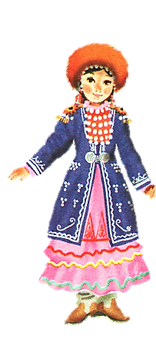
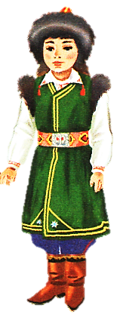


БАШҠОРТ
ХАЛЫҠ
ЙОЛА
БАЙРАМДАРЫ
Төҙөнө: 25 –се һанлы Башҡорт балалар баҡсаһының музыка етәксеһе Ғәзизова Л.Р.

Slide 2

Ҡайта беҙгә йылдар аша,
Ҡайта беҙгә изге йолалар.
Йыр-бейеүҙәр йыя халыҡты,
Байрам итә бөгөн балалар.

Slide 3
Маҡсат:
Балаларҙы халҡыбыҙҙың мәҙәниәте, ғөрөф-ғәҙәттәре, йолалары менән таныштырыу;
Милли байрамдарҙа йырҙар, оҙон көйҙәр, бейеүҙәр аша балаларҙың зиһенен арттырыу;
Милләтебеҙгә, изге төйәгебеҙгә хөрмәт, ихтирам тойғоһо тәрбиәләү. Балаларҙы тәбиғәтте яратырға, ҡурсаларға өйрәтеү, уның матурлығын ,гүзәлләген күрә белеү тойғоһон нығытыу;
Байрамдарҙа балаларҙың күңел күтәренкелеген, шатлыҡ хистәрен уятыу, кешеләргә ҡарата изгелек, рухи ҡиммәттәргә оло ихтирам тәрбиәләү, ата- баба йолаларына ҡыҙыҡһыныу уятыу.

Slide 4
СӨМБӨЛӘ
Сөмбөлә байрамы – көҙ яҡынлашҡас, әбейҙәр сыуағы ваҡытында үткәрелә торған көҙгө байрам. Элек уңыш байрамында күбеһенсә ир-егеттәр ҡатнашҡан. Улар ҡырға сығып, ҙур байрам ойошторған, ат сабыштары уҙғарылған, батырҙар билдәрен көрәштә һынаған. Ҡорбан итеп йылҡы, һыйыр малын салғандар, оло инәй-олатайҙарҙан фатиха алғандар, Ер-әсәгә уңыш өсөн рәхмәт әйткәндәр.
Байрамдың иң сағыу өлөшөнөң береһе булараҡ, Сөмбөләне һайлау йолаға инеп киткән. Бик матур ҡыҙҙы Сөмбөлә итеп кейендереп, майҙанға алып сыҡҡандар. Ул уңған, таҫыл, зирәк, ҡул эштәренә лә оҫта булырға тейеш булған.Сөмбөләгә береһенән-береһе сетерекле, көтөлмәгән һорауҙар бирелгән. Йор телле Сөмбөлә аптырап ҡалмаған, барыһына ла яуап биргән. Уның һүҙҙәрен төрлөсә юрап, көҙҙөң нисек килерен белергә тырышҡандар. Сөмбөлә үҙе лә, уның һары сәстәре лә көҙҙө, алтын башаҡтарҙы хәтерләткән. Һәм уны шулай кейендергәндәр ҙә.
Артабан Сөмбөлөнең күңелен күреп йырлап-бейеп, көҙ тураһында шиғырҙар һөйләп күңел асҡандар.

Slide 5
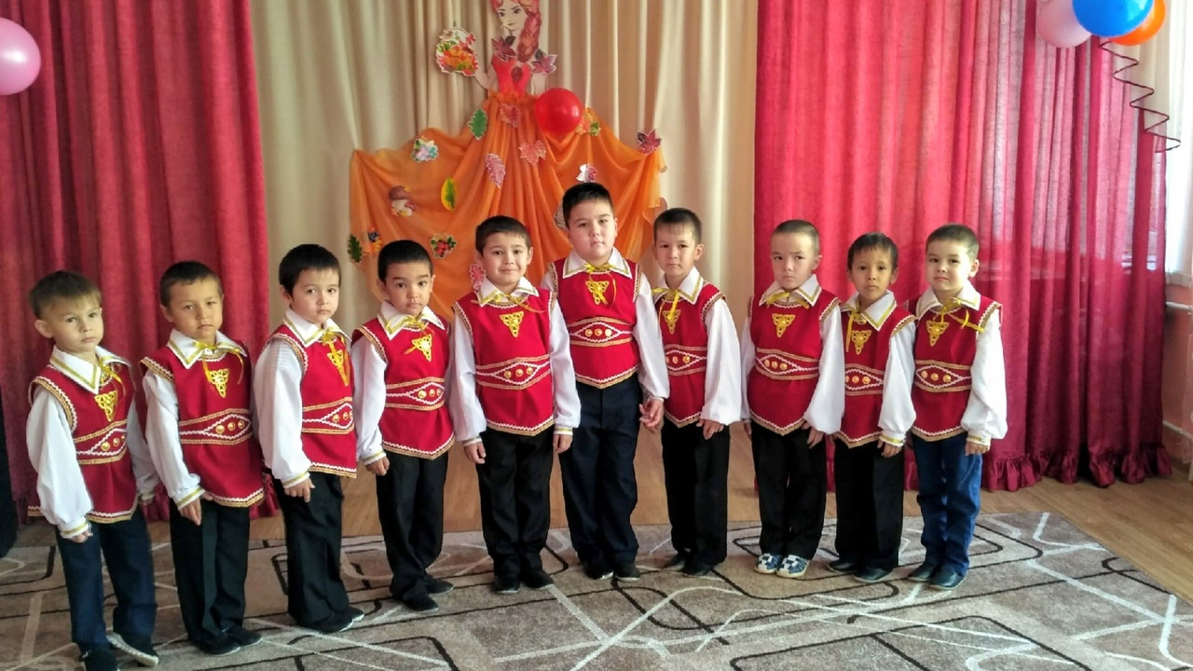
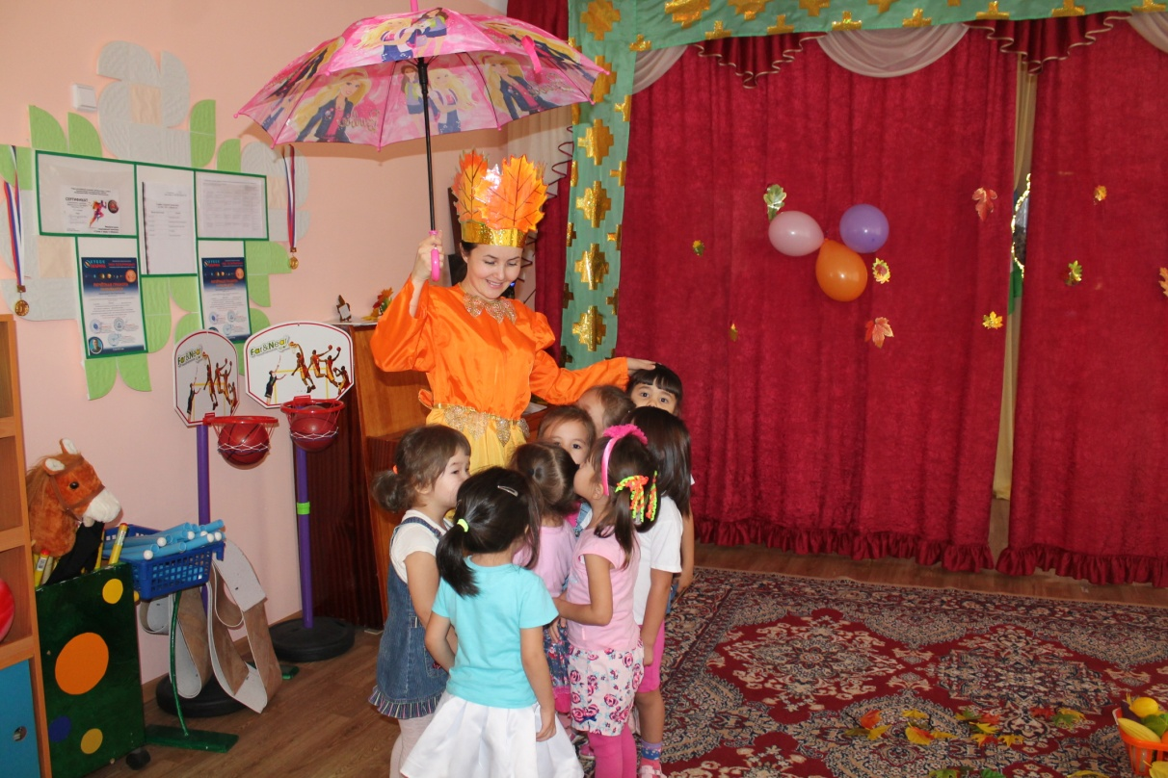

Slide 6
ҠАҘ ӨМӘҺЕ
Ҡаҙ өмәһе – халҡыбыҙҙың көҙгө байрамы , ноябрь айында, көндәр һалҡынайғас, көҙгө эштәрҙе бөтөргәс үткәрелә торған байрам.
Ҡаҙ өмәһен бигерәк тә ҡыҙҙар көтөп алған. Шунан ситтә ҡалмаҫ өсөн, улар бәпкәләре күп булған апайҙарға йәйҙән үк һүҙ һалып ҡуйғандар. Был ғаиләгә оҡшарға, ярарға тырышкандар. Йолҡонған ҡаҙҙарҙы көйәнтәгә аҫып ҡыҙҙар шишмәгә, һыу буйына мәкегә алып төшкәндәр. Шул һыуҙа ҡаҙҙарҙы йыуғандар. Ғәҙәттә, ҡурайҙар тағып, ҡыҙҙар менән бергә егеттәр ҙә шишмәгә төшкән.
Ҡаҙҙарҙы йыуып ҡайтыуға, хужабикә ҡаҙ майында ҡоймаҡ, тәбикмәк бешереп, сәй әҙерләп көтөп торған.Кисенә байрамда ҡатнашыусыларға ҡаҙ ите бешә, ҡаҙ майына, танауҙы ҡытыҡлап, ҡоймаҡ ҡойола. Уйын – көлкө, йыр-бейеүҙәр менән өмә ашы үткәрелә.
Ҡаҙ өмәһендә кешеләр бер-береһе менән яҡынданыраҡ аралаша, күңел аса.
Киске мәҗлес тамамланғас, йортта йәштәр уйыны ойошторолған.

Slide 7

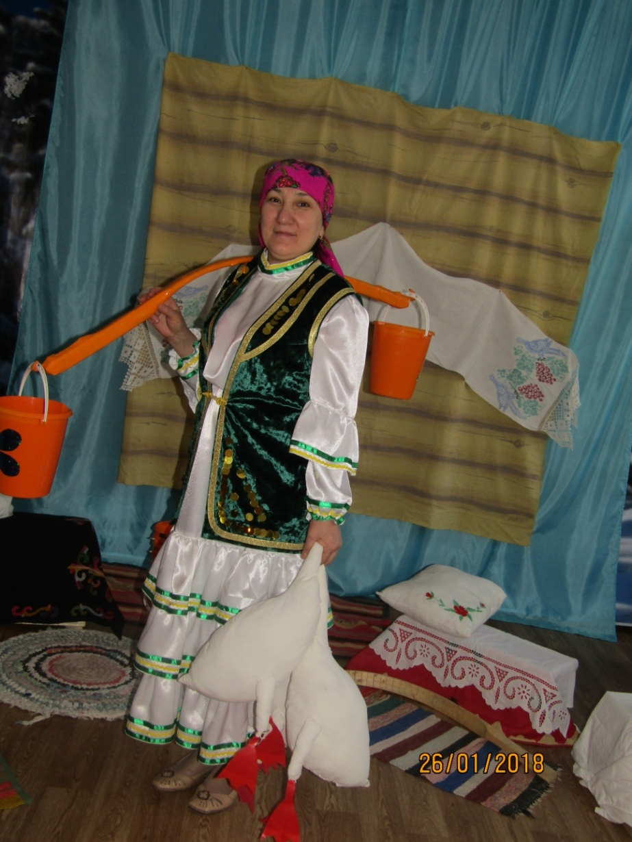
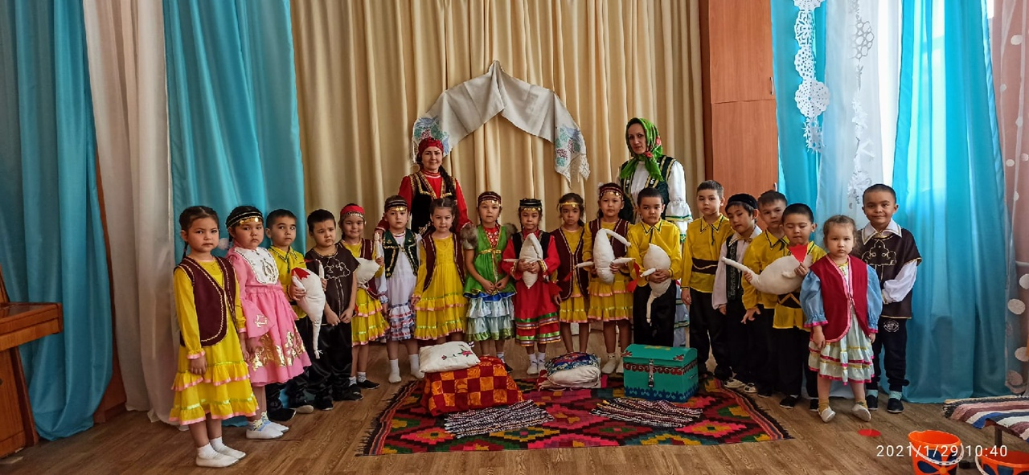

Slide 8
ҠЫШҠЫ НАРДУҒАН
Нардуған — йыл аҙағында, ҡышҡы ҡояш торошо (иң ҡыҫҡа көн) үткәс башҡорт халҡының борондан килгән йола байрамы. 25 декабрҙә башланып 5 февралгә тиклем дауам итә. Исеме боронғо төрки «нар» (нур) һәм «дуған» (тыуған) һүҙҙәренән килеп сыҡҡан. Нур тыуған, Ҡояш тыуған тигәнде аңлата.
Нардуған байрамында уҙған йылдағы иң иҫтәлекле ваҡығаларҙы иҫкә алып, алдағы йылға матур теләктәр теләнә.
Байрам көндәрендә йәштәр иркенерәк йортҡа йыйыла. Бала-саға өйҙән-өйгә йөрөп хәбәр тарата. Был байрам уйын-көлкө менән, киң итеп шаулатып үткәрелә.
Йыйынға һәр кем үҙ өлөшө менән килә. Һуңынан уйындар ташта дауам итә. Нардуған байрамында йондоҙнамә уҡыу, киләсәкте юрау йолаһы ла бар.

Slide 9
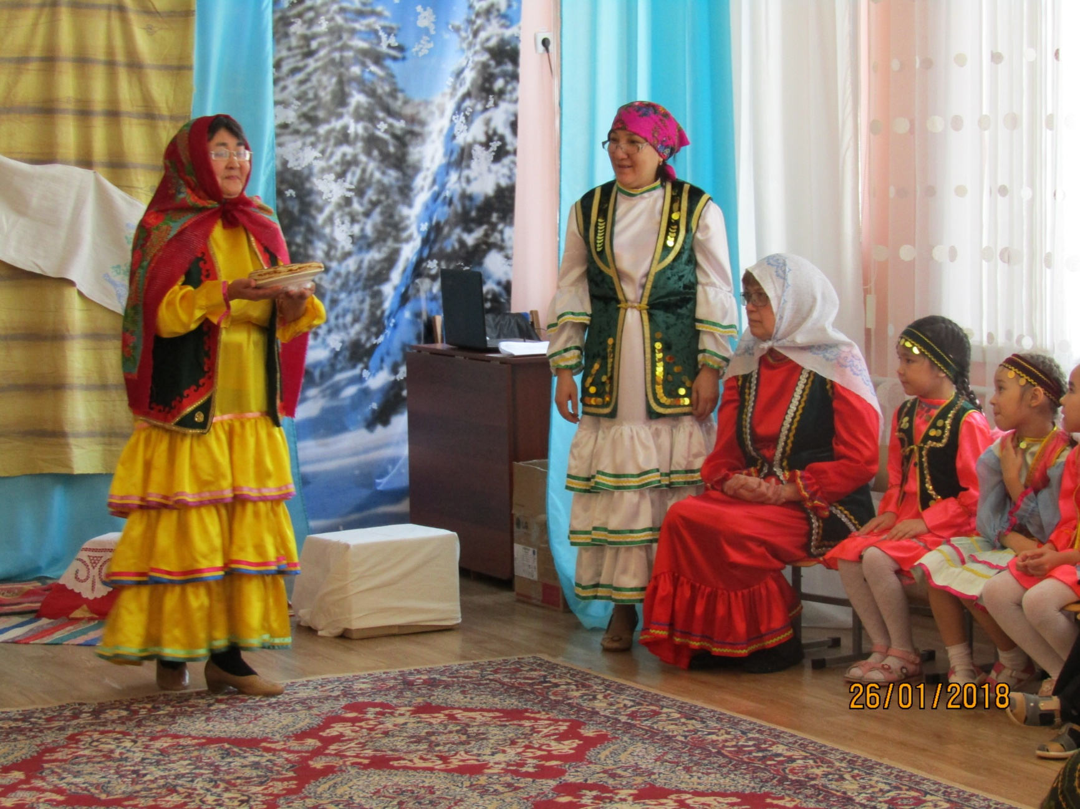

Slide 10
НАУРЫЗ
“Науруз” – фарсы һүҙе, “яңы көн” тигәнде аңлата. Был байрам көн менән төн тиңләшкән мәлдә (21-25 мартта) башлана ла ай ахырына тиклем һуҙыла.
Наурузға алдан әҙерләнеп ҡуялар. Һәр кем, һәр ауыл хәленән килгәнсә йыйына, уйын төрҙәрен уйлай, ҡайһы ерҙә ҡайһыныһын ойоштороу тураһында һүҙ беркетелә.
Науруз тыуған көндө һәр өйҙә һый әҙерләнә. Айырыуса бешкән итте табаҡҡа турап, шуның өҫтөнә килелә төйөп быҡтырылған бойҙай һалынған ашҡа өҫтөнлөк бирелә.
Науруз йылға баш булыр,
Бойҙай ашҡа баш булыр,
Йылдың башы уң булһын!
Ризығы мул булһын!- тип һамаҡлайҙар. Шулай әйтә-әйтә, тәүҙә бойҙайҙы ауыҙ итәләр, сөнки ул — аштың иң өлкәне.
Науруз байрамы башланғас та, иртә менән бөтә бала-саға, йәштәр, үҫмерҙәр ауыл ҡарттарын күреп сығырға тейеш. Һәр өйгә инеп "Әссәләмәғәләйкүм!" - тип сәләм биреп, ике ҡуллап оло кешеләр менән күрешәләр, уларҙан фатиха алалар.

Slide 11
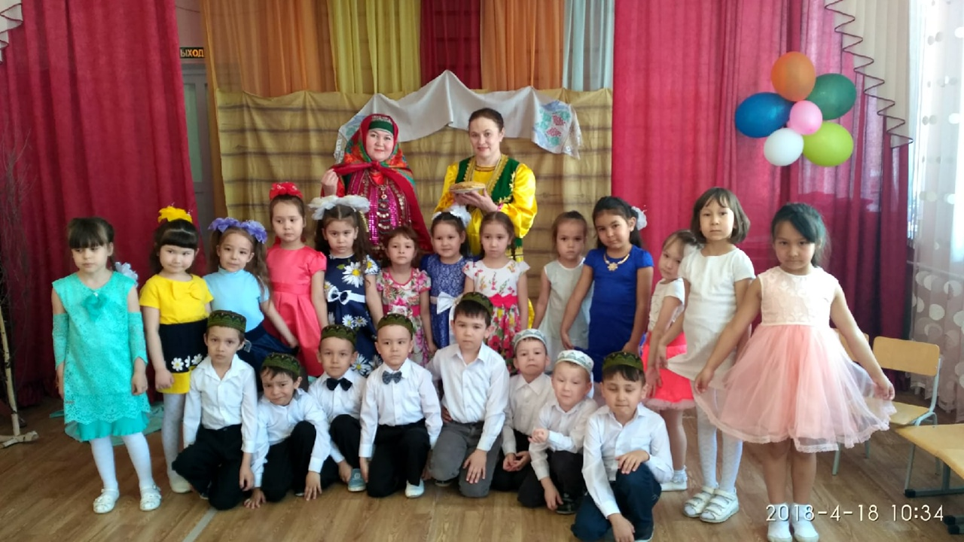
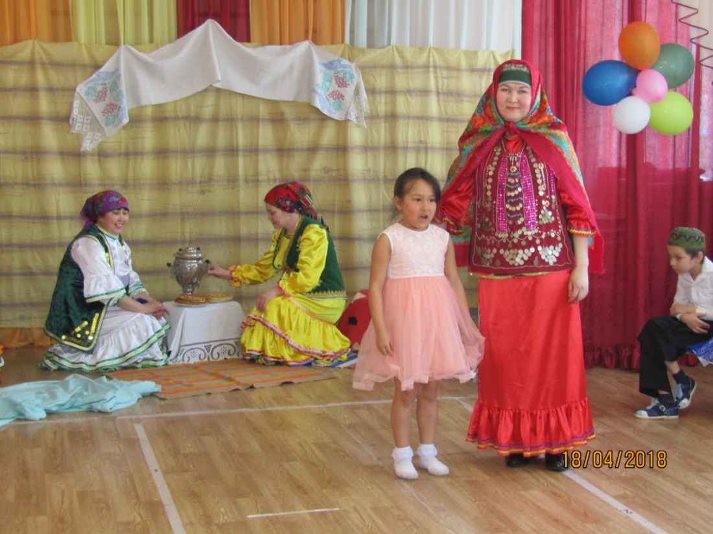

Slide 12
ҠАР ҺЫУЫНА БАРЫУ
Ҡар һыуына барыу йолаһы — башҡорттар араһында киң генә таралған йола. Яҙын ҡарҙар иреп, гөрләүектәр ағып ятҡан мәлдә үткәрелгән. Ҡыш буйы ялыҡҡан күңелдәрҙе күтәреүҙең бер сараһы ла булып торған. Көҙҙән үк ҡар һыуы алына торған уйым, соҡор билдәләнгән. Ул тирәлә сүп - сар ташлау, ярау итеү тыйылған. Ауылдан ярты саҡрым тирәһе алыҫлыҡта булған.
Ерҙәр асыла төшкәс, йәш ҡыҙҙар һәм килендәр көйәнтәләр алып, йырлашып ҡар һыуы алып ҡайтҡандар. Был бөтә ауыл менән байрам итеү йолаһы ла.
Ҡар һыуы таҙа ла, шифалы ла булған. Ҡыҙҙар йырҙар йырлап, күңел асып һыу алып ҡайтҡандар.
Һыуҙы алып ҡайтҡас, ҡатын-ҡыҙҙар унан сәй ҡайнатҡан, бит, сәс йыуған. Әсәләр был һыу менән балаларын ҡойондорған.

Slide 13
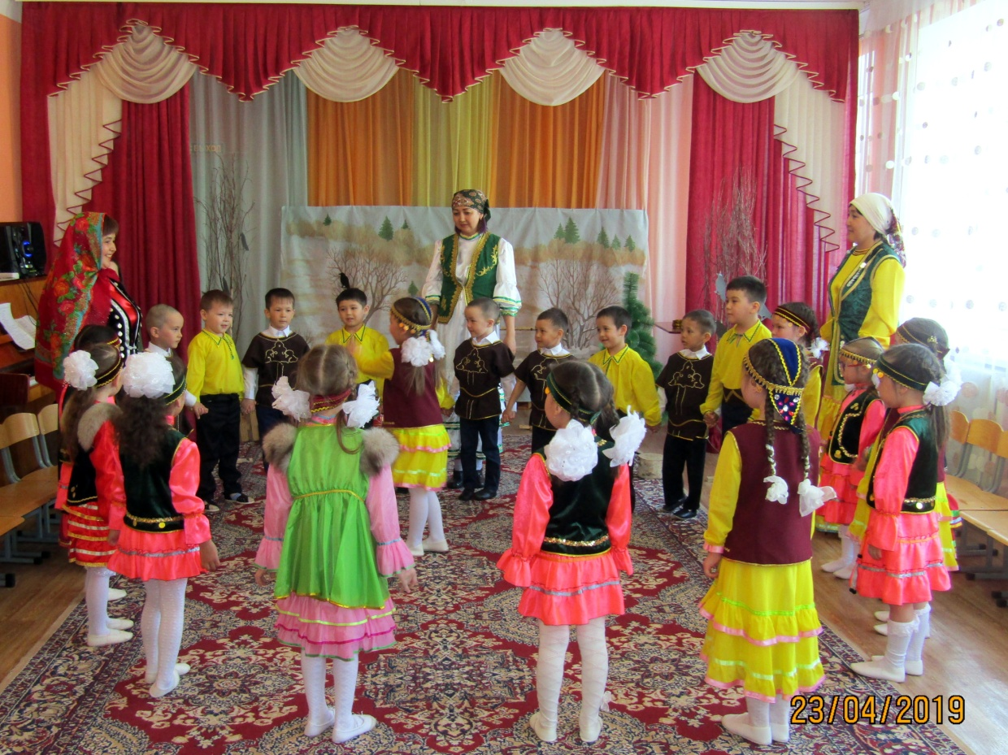
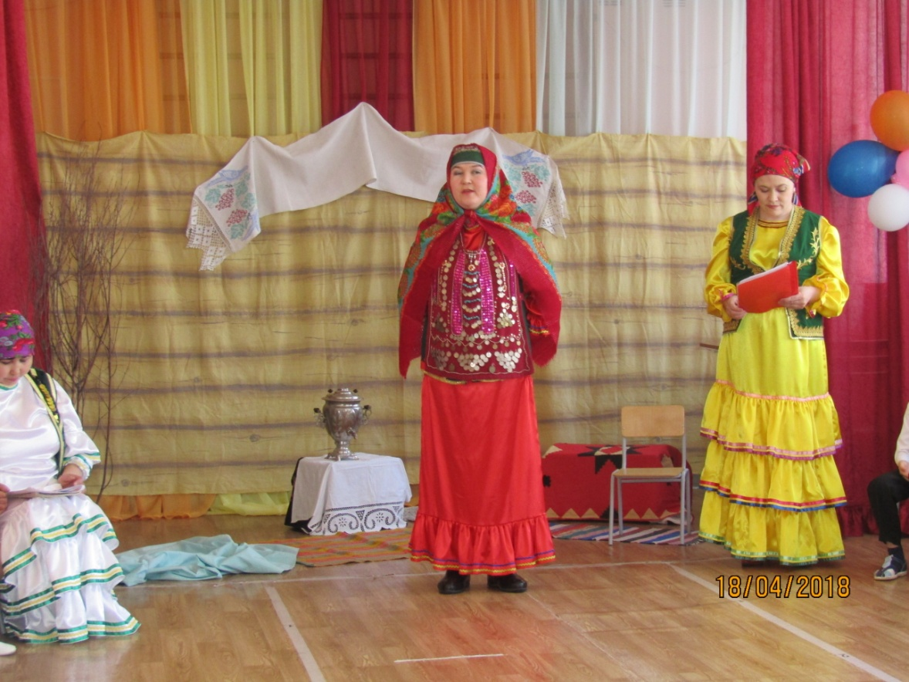

Slide 14
КӘКҮК СӘЙЕ
Кәкүк сәйе — йылдың уңышлы килеүен теләп, борон-борон замандан үткәрелә торған байрам йолаһы. Ул ғәҙәттә май айында үткәрелә.
Иртәгә кәкүк сәйенә сығабыҙ тигән көндө малайҙар, өйҙән өйгә йөрөп, аҙыҡ-түлек, һый йыя. Уларға хужабикәләр тәм-том, төрлө ризыҡтар биреп сығара, ошо ризыҡтан байрам табыны, самауыр ҡайнатып сәй әҙерләнә.
Кәкүк сәйенә ғәҙәттә ҡатын-ҡыҙ, бала-саға ғына сыға. Байрам үткәреү өсөн кәкүк тауышы ишетелеп торорлоҡ урын — урман ситтәре һайлана. Аш-һыу әҙер булғансы, йәш-елкенсәк бейеү, уйын-көлкө ойоштора. Унда «Аҡ тирәк-күк тирәк уйыны», «Наза», «Өсөнсөбөҙ — артыҡ», «һәпәләк» тигән һәм ҡыуышып, хәрәкәтләнеп уйнай торған уйындар өҫтөнлөк итә.
Табынға ултырышҡас, өлкән йәштәге апай-инәйҙәр йылдың матур килеүен, ашлыҡ-бесәндең уңыуын, илгә ырыҫ ҡуныуын, халыҡҡа иман ҡайтыуын теләп доға уҡый. Аштан һуң уйын яңынан башлана. Был юлы сиратлашып кәкүктән йәш һорайҙар, кәкүккә арнап сығарылған йырҙар башҡарып ярышалар.

Slide 15
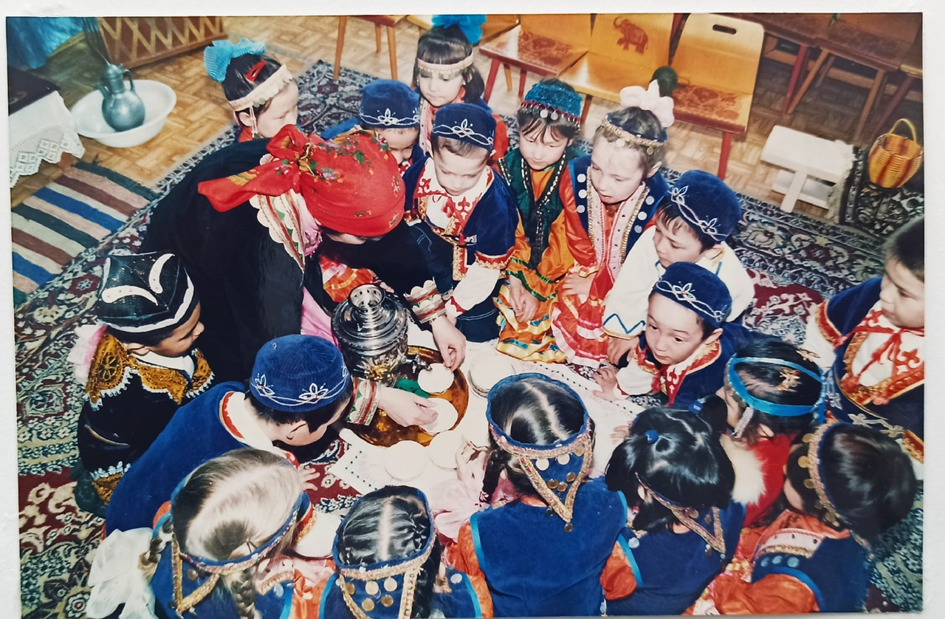


Slide 16
ҺАБАНТУЙ
ҺАБАНТУЙ - башҡорттарҙың боронғо байрамы. Ул яҙғы сәсеү эштәре менән малға бесән әҙерләу араһында үткәрелә. Ауылда өй беренсә йөрөп һабантуйға –һебә йыйыу (бүләк йыйыу). Һебә йыйыусыларға хужалар таҫтамал, яулыҡ, аҙыҡ-түлек биреп сығара.
Һабантуй башланғас, ҡор башы (майҙың атаһы ла тиҙәр) халыҡты ҡотлап, изге теләк теләй, Һәр ауыл, ҡаҙан аҫып, байрамға атап һуйған һуғымын бешергән, ситтән килгән ҡунаҡтарҙы бүлешеп алып һыйлаған, хөрмәт иткән. Һуғым башын йәки баш итен ҡарттарға илтеп биргәндәр. Йола буйынса, уны, баш эйеп, батыр килтергән..
Һабантуйҙа егеттәр милли көрәштә көс һынашҡан, һырғауылға үрмәләү, тоҡ менән һуғышыу, атта сабышыу һ. б. халыҡ уйындары үткәрелгән. Сәсәндәр, ҡурайсылар, йыраусылар, бейеүселәр үҙ-ара ярышҡан. Йылдың уңышлы килеүен теләп доға уҡығандар.
Элек һабантуй бер нисә көн барған. Һәр ырыу, ара үҙенең бар һәләтен, батырҙарын күрһәтергә, һәр ҡайһыһы тирмәләрҙә ҡунаҡ булып сығырға тейеш булған. Йыйын бағанаһына тамғалар ырып, ырыу араһында тоғролоҡҡа ант әйтешеү үткән.

Slide 17
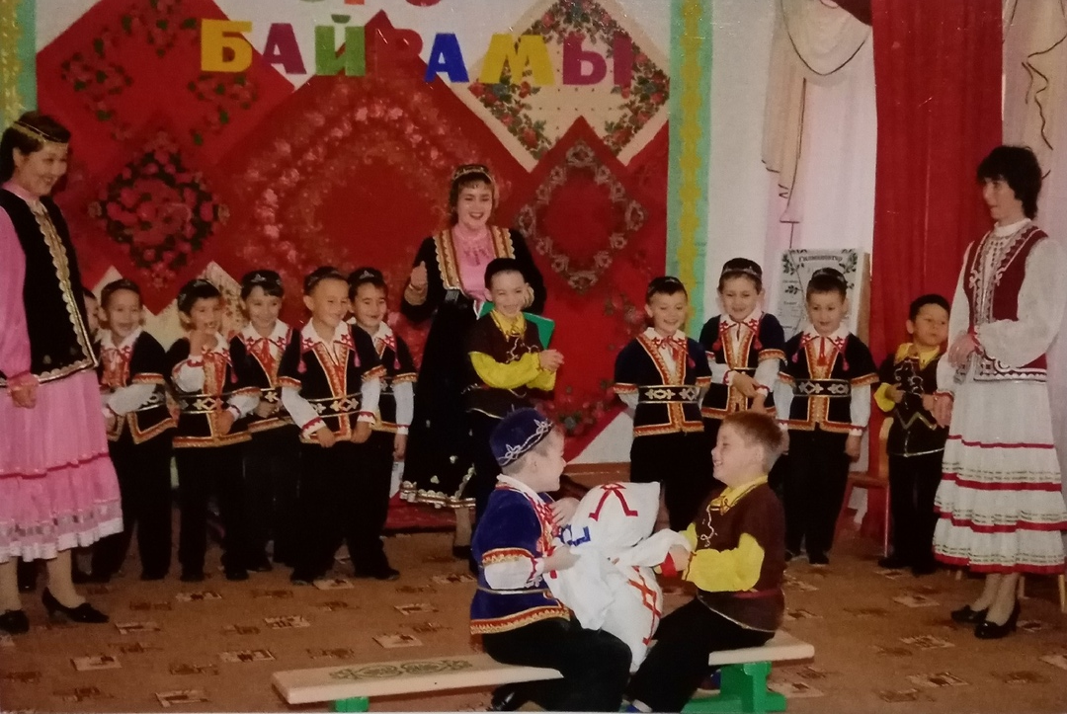
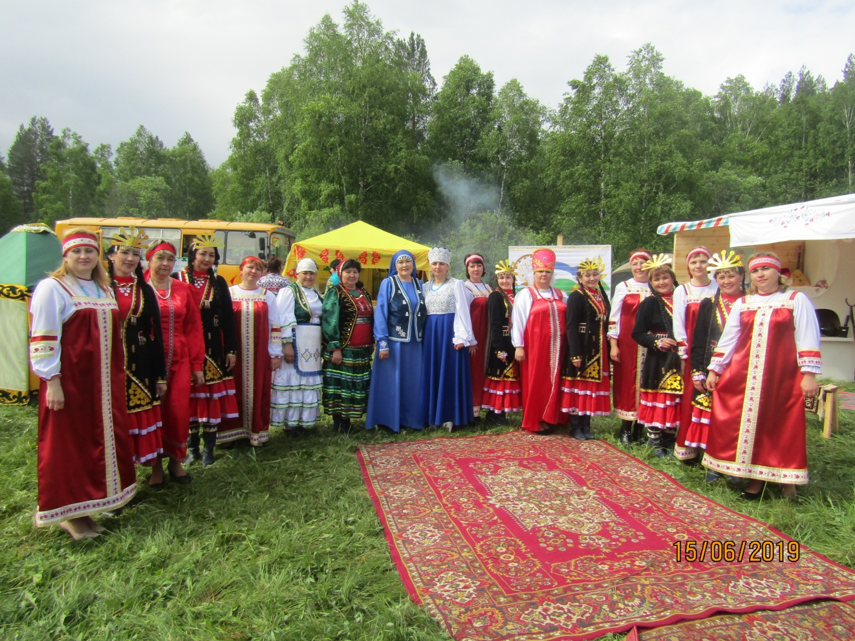

Slide 18
ЙӘЙГЕ НАРДУҒАН- АЯУ БАЙРАМЫ
Йәйге Нардуған үҙенең аяулығы менән айырыла. Был көндәрҙә (июньдәниюльгә тиклем) тәбиғәтте аяғандар. Ау аулау, мал салыу, ағас киҫеү, бесән сабыу кеүек эштәр тыйылған. Ошо ваҡытта шифалы үләндәр, сәскәләр йыйырға була. Сәскәләрҙең күп, матур итеп атҡан мәле.
Байрамға ағинәйҙәрҙе саҡырып такмак һәм сәк – сәк менән ҡаршы алғандар. Ҡаҙан аҫып, аш бешергәндәр. Һәр кем тотоп килгән ризык менән бер ҙур табын ҡорғандар. Берәүҙәр ҡуҙғалаҡтан, икенсеһе кесерткәндән, картуфтан бәлештәр бешереп килер юулғандар. Буш килгән кеше булмағандыр..
Байрам барышында йомаҡтар сисеү, төрлө уйындар уйнатылған. Ҡунаҡтар башҡарыуын да матур йырҙар яңғыраны. Бөтәһелә байрамда ҡатнашып дәрт, көс йыйып, күңелле күтәренке кәйеф менән таралыштылар.

Slide 19
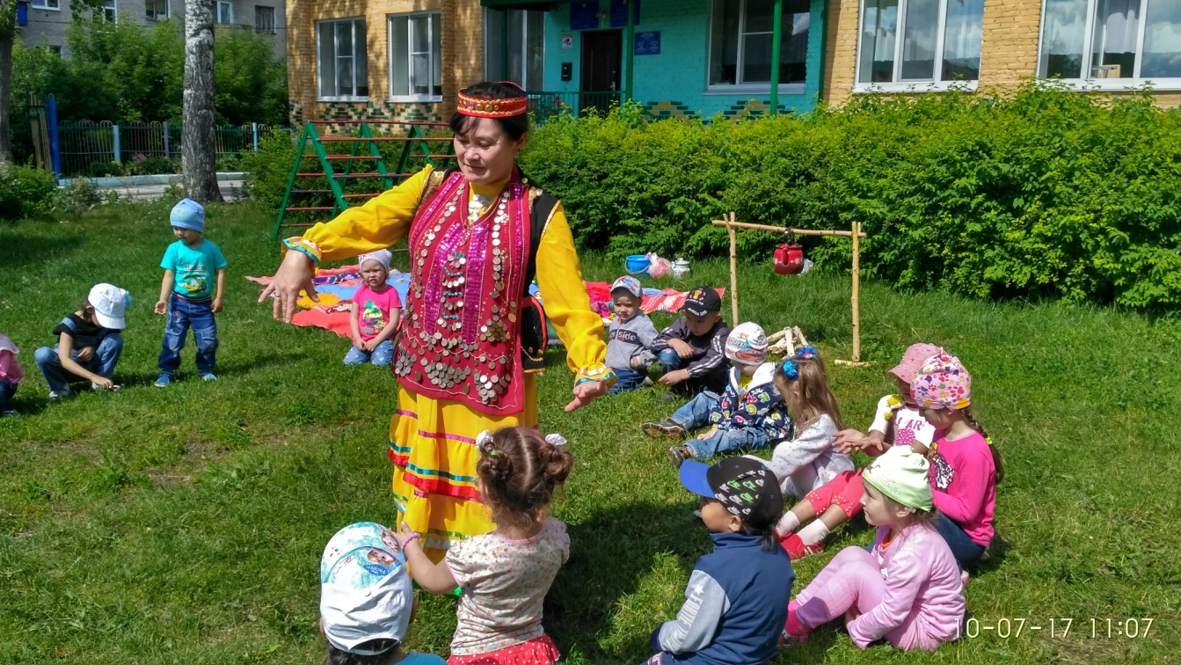
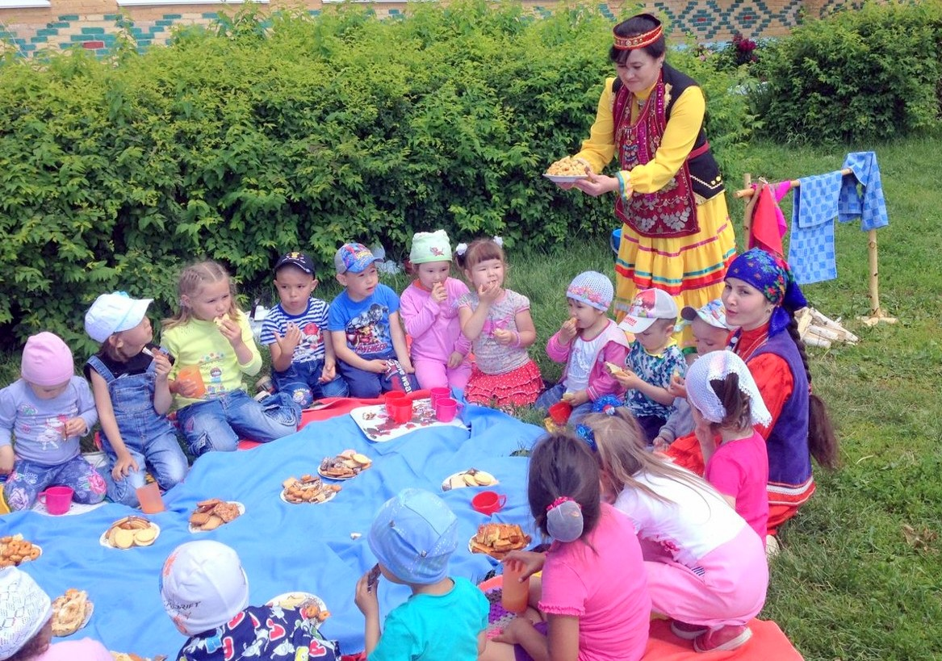

Slide 20
ҠОЯШ САҠЫРЫУ
Башҡорт халыҡ ижадында ҡояш образы тормош, яҡтылыҡ, йылылыҡ биреүсе булараҡ сығыш яһай. Мәшһүр «Урал батыр» эпосында Ҡояш – ҡоштар батшаһы Самрауҙың ҡатыны.
Башҡорт халыҡ йола фольклорында ҡояшҡа табыныу мотивы айырыуса ҙур урын алған. Ямғырҙар оҙаҡҡа һуҙылһа, элек башҡорттар Ҡояш теләү (саҡырыу) йолаһын үткәргәндәр. Ул ҡорбан килтереү, йола табыны һәм доға уҡыуҙан торған. Ҡояш саҡырыу өсөн йола ғәмәлдәрен, аҡ мал салып, тауҙа атҡарғандар.
Был йола үҙендә шулай уҡ тимер көсөнә ышаныуҙы сағылдыра: ишек алдына ялтыр метал әйберҙәр (тимерҙән эшләнгән һауыт-һаба, ураҡ, салғылар) тышҡа сығарғандар йәки ергә бысаҡ ҡаҙағандар. Ҡояш күренеү менән уларҙы кире алып ингәндәр.

Slide 21
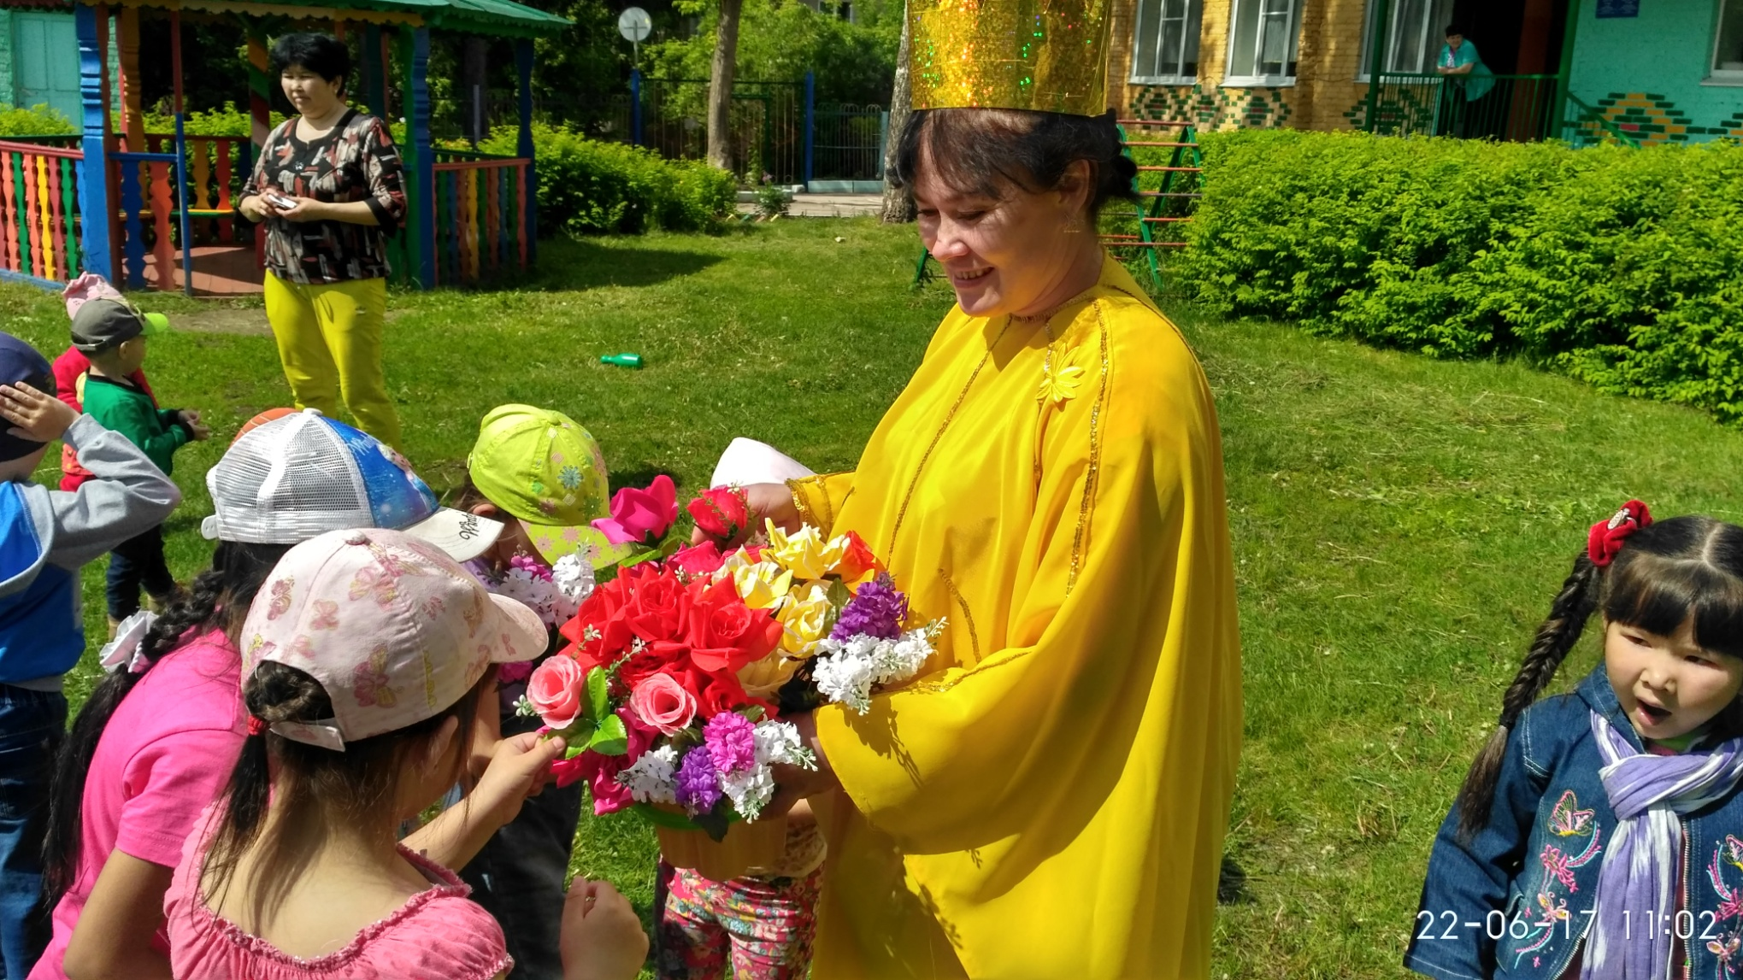

Slide 22
ШӘЖӘРӘ
Шәжәрә – билдәле бер нәҫел – ырыуҙың килеп сығышын, уларҙың нисек тармаҡланыуы, таралышы хаҡында яҙыу. Ғәрәп телендә ул "ағас” тигән һүҙ. Борон заманда беҙҙең олатайҙарыбыҙ ырыу-ҡәбиләне, нәҫел-нәсәпте, ата-бабаларҙың исемдәрен ағас рәүешендә тармаҡландырып яҙа барған. Ағас боронғо башҡорттарҙа һауаны, ерҙе, ер аҫтын берләштереүсе билдә булған.
Шул уҡ ваҡытта халыҡтың торошон да сағылдырған. Тамыры – үткәнебез, атай олатайҙарыбыҙ; олоно – бөгөнгөбөҙ; тармаҡ, ботаҡ, япраҡтары – киләсәгебеҙ, балаларыбыҙ, ейәндәребеҙ. Үткәне булмағандың, киләсәге лә юҡ ти, халыҡ. Бөгөнгө быуыныбыҙ ҙа, киләсәгебеҙ ҙә тамырыбыҙҙан – тарихыбыҙҙан һут ала.
Шәжәрә быуындар араһындағы бәйләнеште, туғанлыҡты нығытҡан, нәҫел тармаҡтарын барлаған .
Шәжәрәлә халыҡтың тормош- көнкүреше, ғөрөф-ғәҙәте, йолалары ла сағыла.Элек-электән башҡорт халҡында эш төрлө уйындар, таҡмаҡ, йомаҡ әйтеү урын тотҡан.

Slide 23
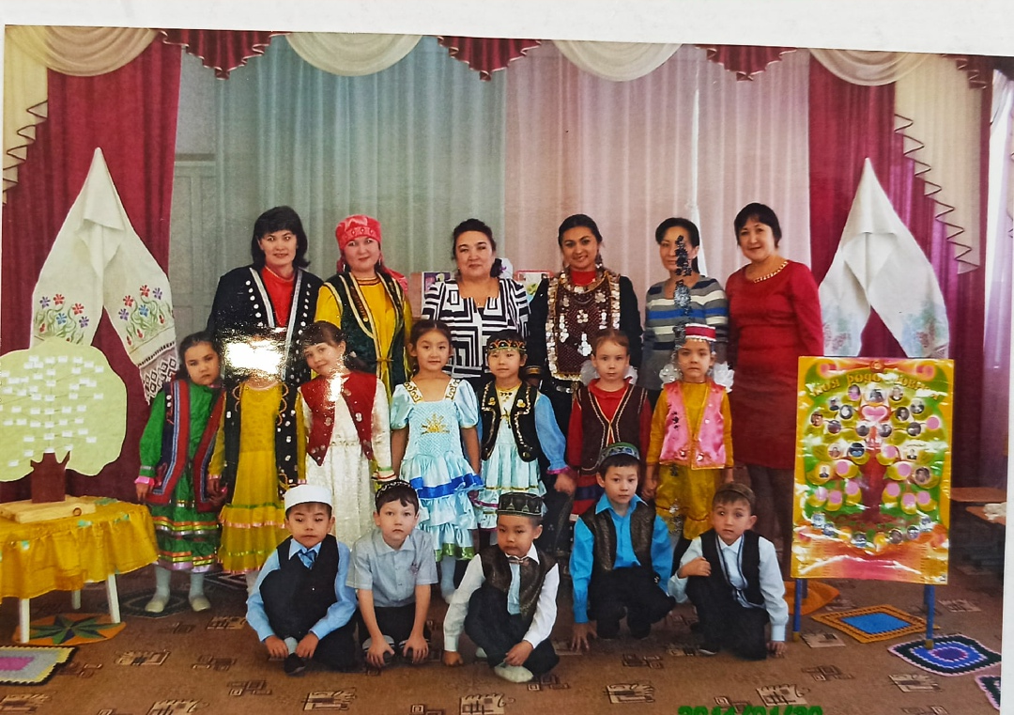
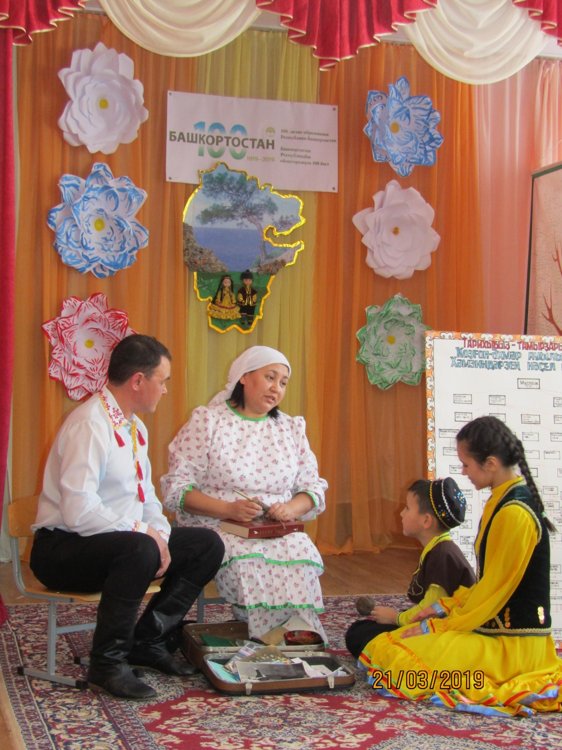
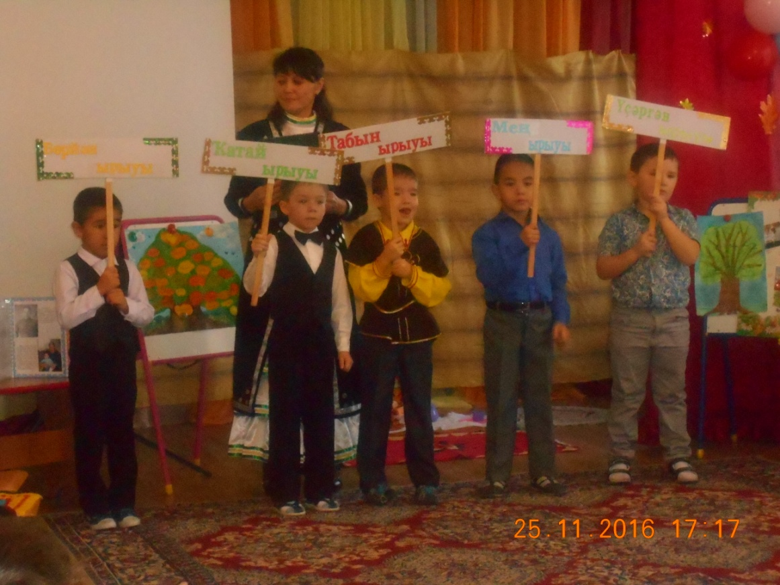

Slide 24
ҠАТЫҠ ТӘМЛӘҮ
Ҡатыҡ(ойотҡан)— башҡорт халҡының төп һөт аҙыҡтарының береһе. Башҡорт халҡының тормошон малсылыҡтан башҡа күҙ алдына ла килтереп булмай. Һыйырлы көнөң -һыйлы" тигән мәҡәл тап шуны һөйләй ҙә. Һөт ризыҡтарын халыҡ ололап « аҡ» тип тә атай. "Аҡ"ты түгеү, әрәм-шәрәм итеү, тәләфләү -оло гонаһтарҙан һаналған һәм һанала. Ит-һөт ризыҡтары -башҡорттарҙың элек-электән төп ризыҡтары булған.Ә был продукттар тиҙ боҙола.
Шуға ла, әбейҙәр уларҙы һаҡлау серҙәре, ысулдары менән уртаҡлашыр булғандар. Күрше күлән менән өйгә йыйылып ҡатыҡ тәмләгәндәр.
Бала- сағалар күрше инәйҙәрҙе барып саҡырыр булғандар. Йәш ҡыҙҙар ололарҙан күреп ҡатык ҡайнатыу серҙәренә төшөнгәндәр.

Slide 25
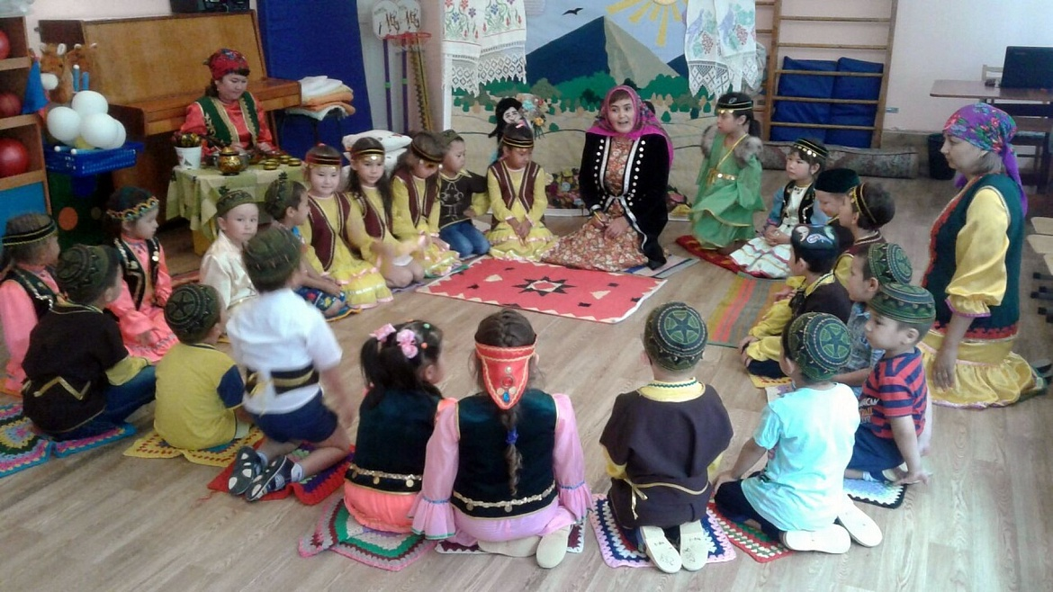
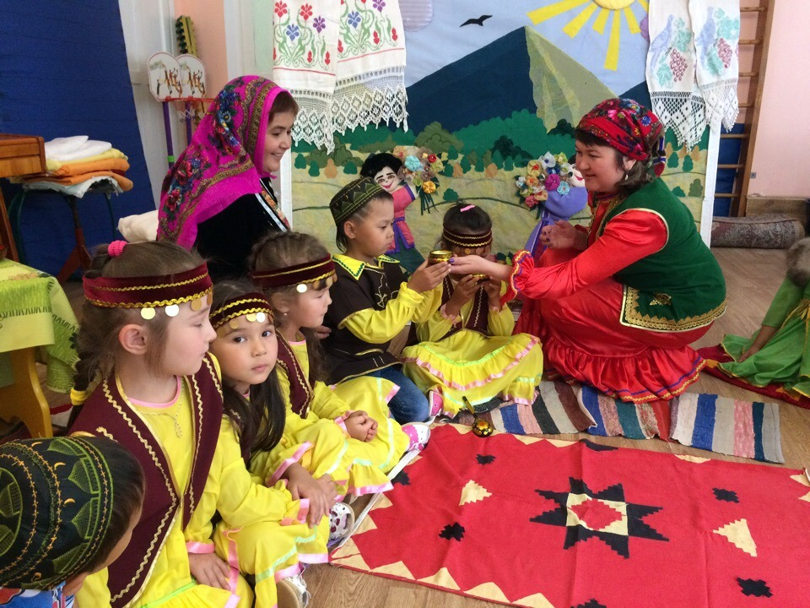

Slide 26

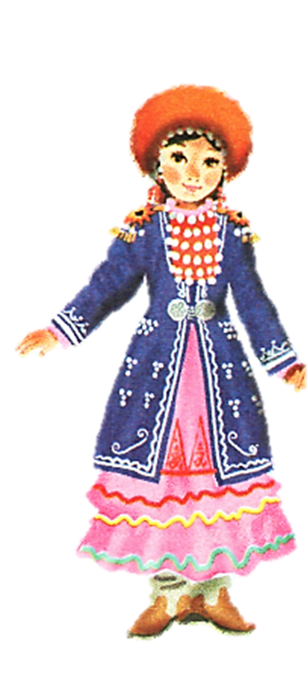
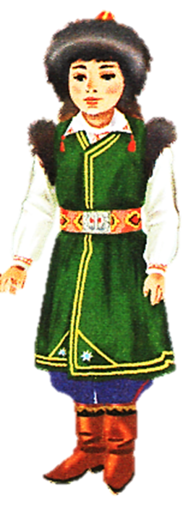
ИҒТИБАРЫҒЫҘҒА РӘХМӘТ!

